Slide 1



Segmenter des clients d'un site e-commerce
Présenté par : M. Elhadi BELGHACHE

Slide 2
Plan
Contexte & Problématique
Nettoyage & Analyse Exploratoire
Essais de Segmentation
Evaluation & Stabilité
Synthèse (Production)
Conclusion & Suggestions

Slide 3
1. Contexte & Problématique

Slide 4
1. Contexte & Problématique
Qui ? Olist
Quoi ?
Segmenter clients
Fournir description actionnable
Contrat maintenance (stabilité)
Pourquoi ?
Campagnes de communication ciblées
Comment ? “Brazilian E-Commerce Public Dataset by Olist”
2017-2018
100 000 commandes
Clients
Produits
Commentaires
Localisation

Slide 5
2. Nettoyage & Analyse Exploratoire

Slide 6

2.1. Data Sets : BDD Olist
- Schéma Base De Données Olist-

Slide 7
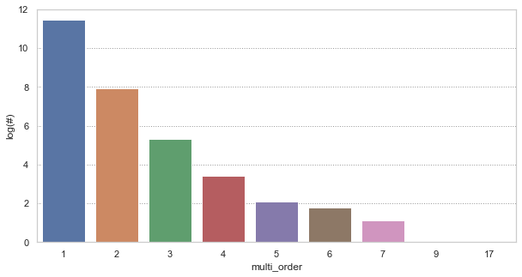
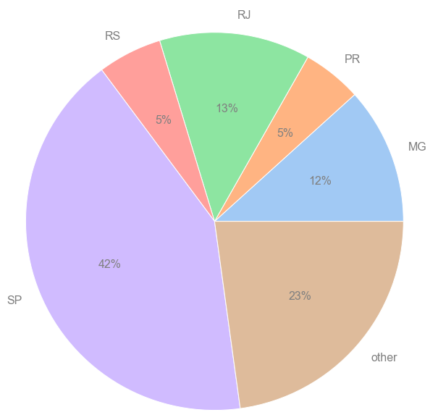
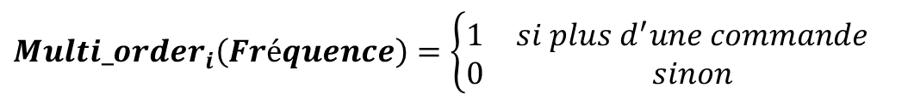

2.1.1. Data Sets : Clients
$$\sum{=3.12\%}$$
- Fréquence (au log) des Commandes -
- Clients par Régions -
${Multi_order}_{i}\left(Fréquence\right)=\left\{\begin{matrix}1 & si plus d^{′}une commande \\ 0 & sinon\end{matrix}\right.$

Slide 8
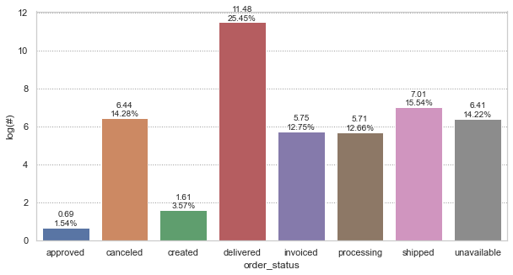
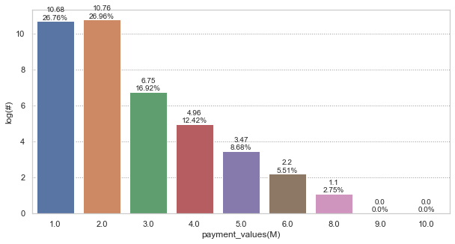
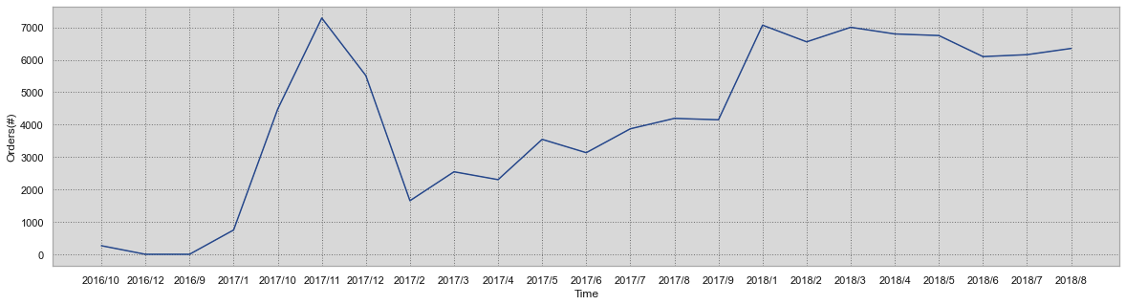


2.1.2. Data Sets : Commandes (1/2)
Garder Commandes livrées
- Nombre (au log) des Montants des Commandes par intervalles (tranches de 1000 REAIS) -
- Nombre des Commandes (au log) par État -
$${Freshness}_{i}\left(Récence\right)= \frac{\max{Time}}{{Time}_{i}}$$
$Freshness∈[0,1]$
Commandes moins Récentes
Commandes plus Récentes
- Évolution du nombre de Commandes par Mois -

Slide 9
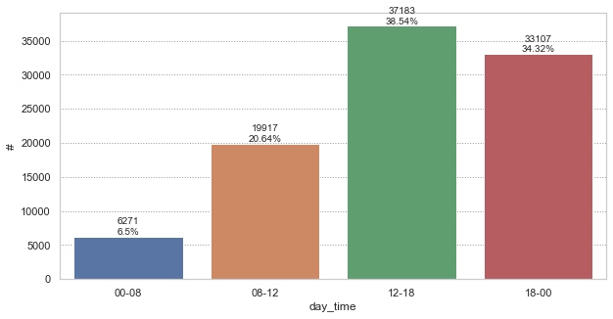
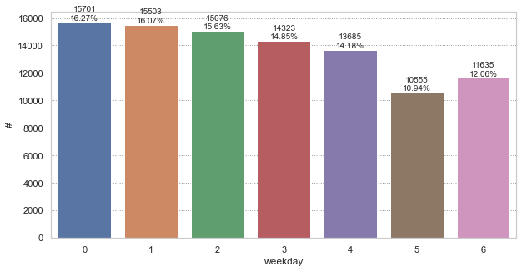
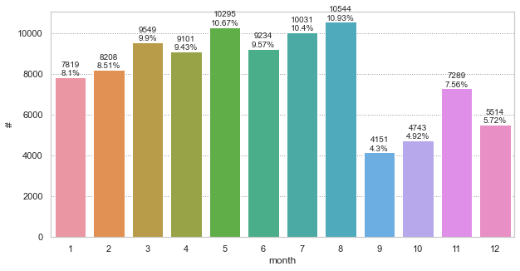
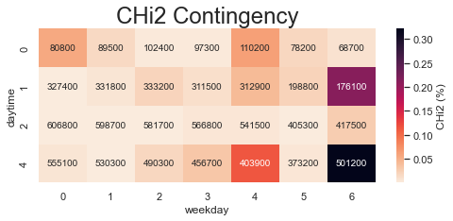
2.1.2. Data Sets : Commandes (2/2)
- Nombre des Commandes par Moment du jour -
- Nombre des Commandes par Jour de semaine -
- Nombre des Commandes par Mois de l’année -
- Nombre des Commandes par Moment du jour et Jour de semaine -

Slide 10
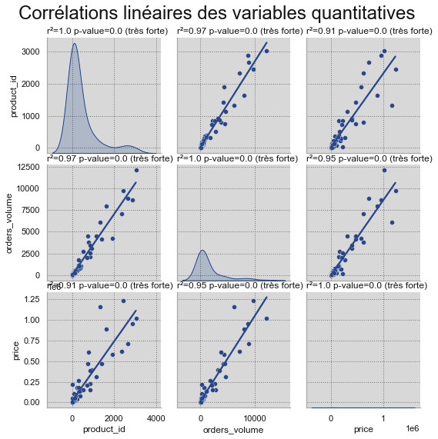
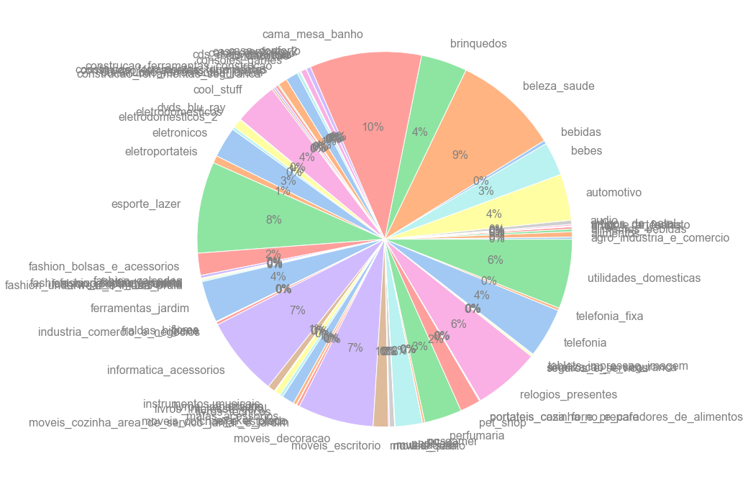
2.1.3. Data Sets : Produits (catégories)
- Produits par Catégorie -
- Corrélations entre le Nombre, le Volume commandé et le Prix total des Produit pat Catégorie -

Slide 11
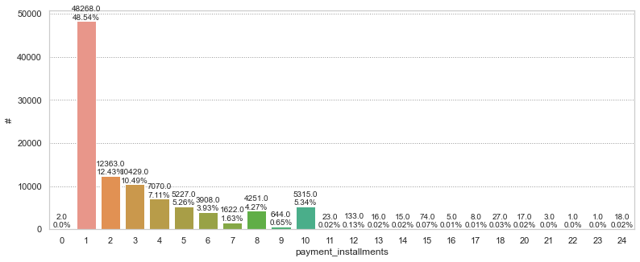
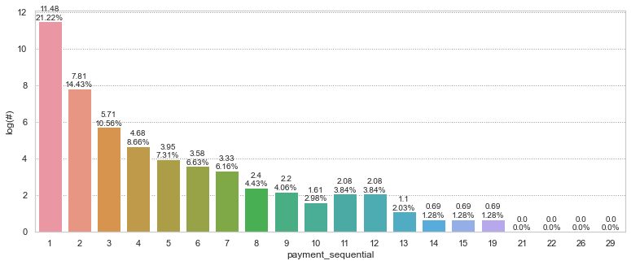
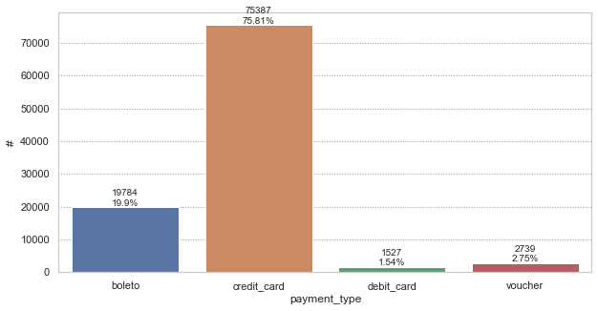
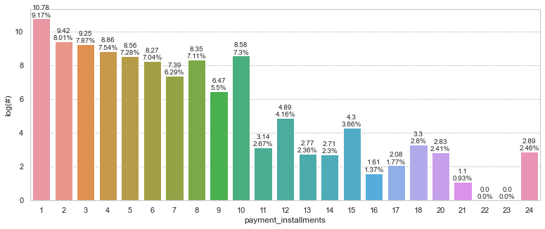
2.1.4. Data Sets : Paiements
Remplacer par 1

Slide 12
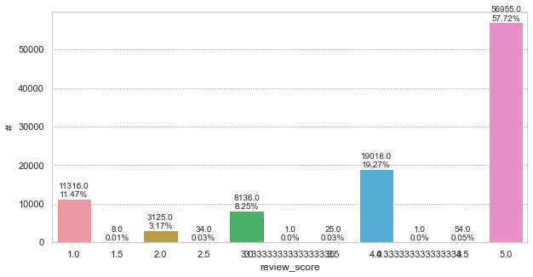
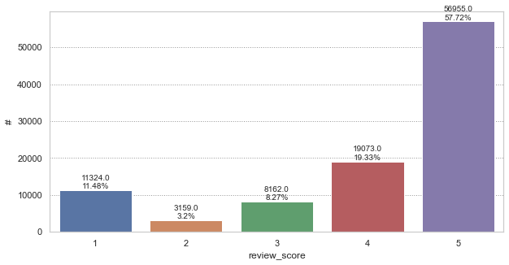
2.1.5. Data Sets : Reviews
Arrondir les valeurs réelles en entiers

Slide 13
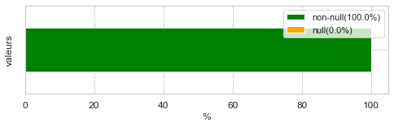
2.2. Data Set Final [91476 × 14]
- Échantillon aléatoire du data set final ([91476 × 14]) -
- Taux des valeurs manquantes -
- Distribution des variables -

Slide 14
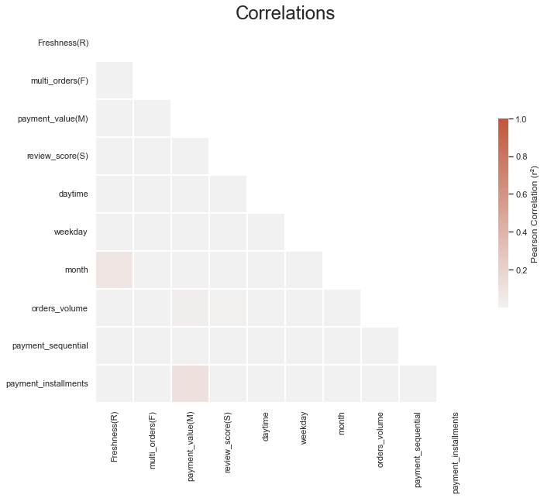
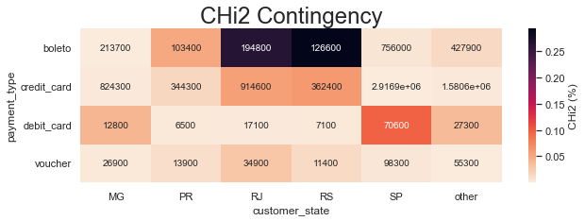
2.3. Corrélations & CHi2 (1/2)

Slide 15
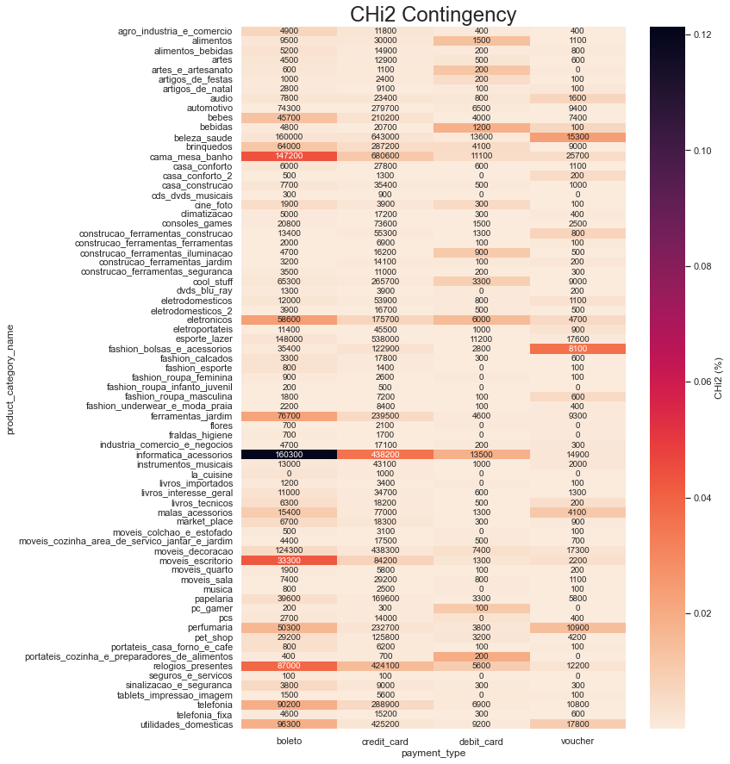
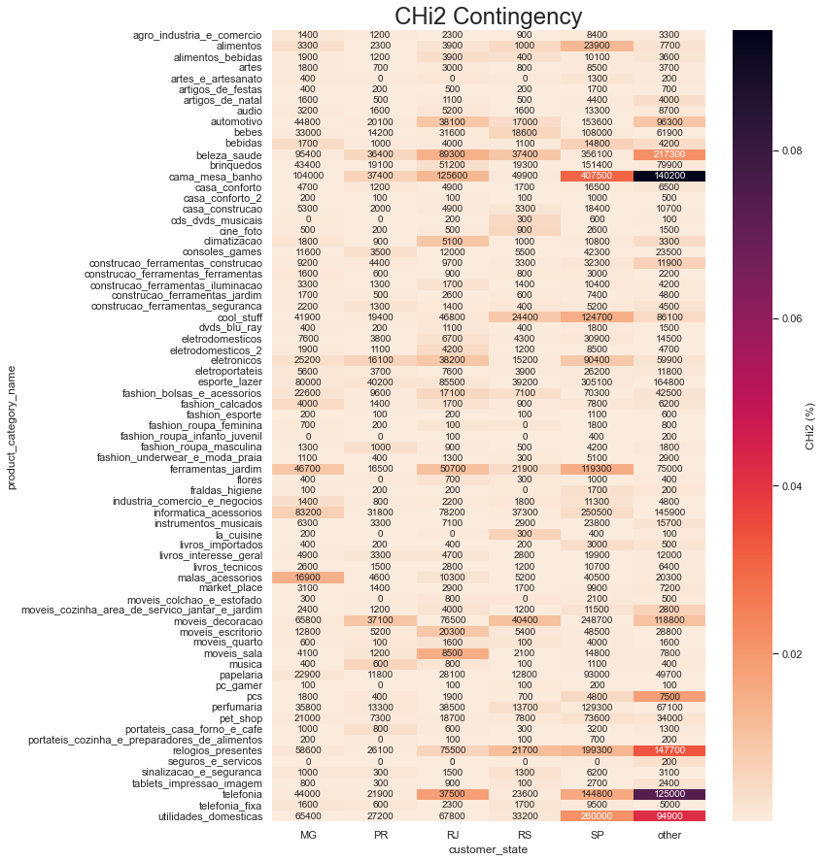
2.3. Corrélations & CHi2 (2/2)

Slide 16
3. Essais de Segmentation

Slide 17
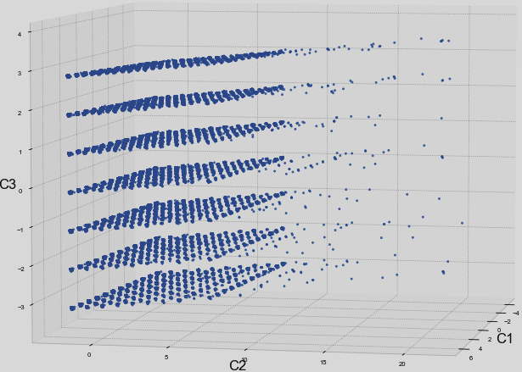
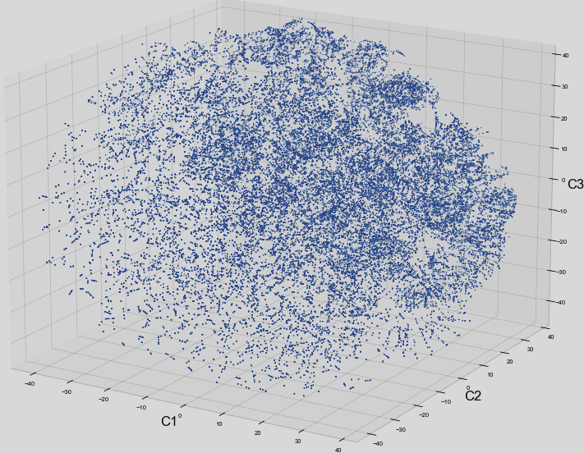
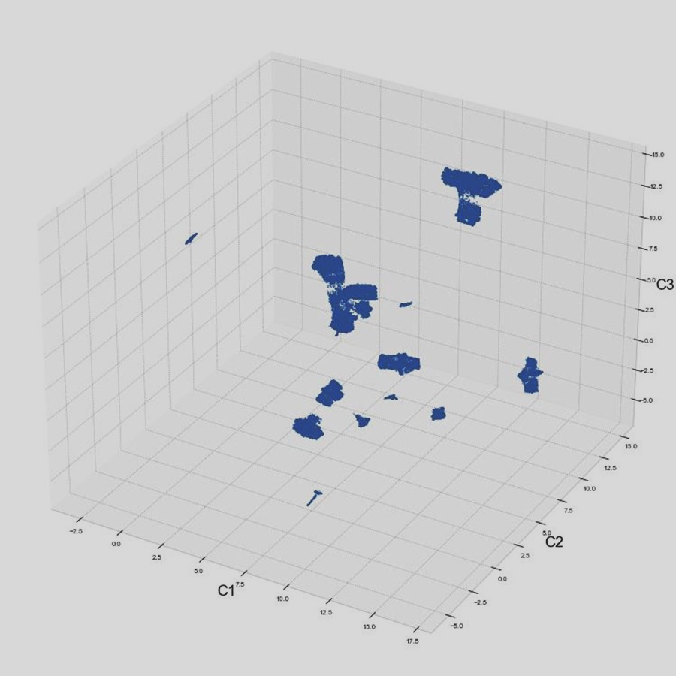
3.1. Réduction Dimensionnelle
PCA
T-SNE
UMAP
Distinction/Séparabilité
Distinction/Séparabilité
Distinction/Séparabilité
Non Similarité
Non Similarité
Non Similarité

Slide 18
3.2. Méthodes

Slide 19
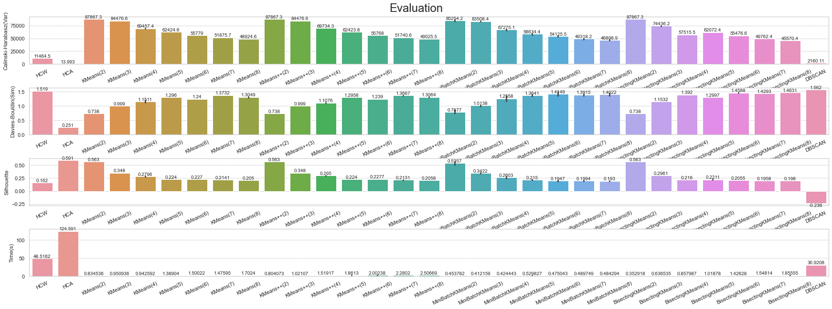
3.3. Comparaison

Slide 20
4. Evaluation & Stabilité

Slide 21
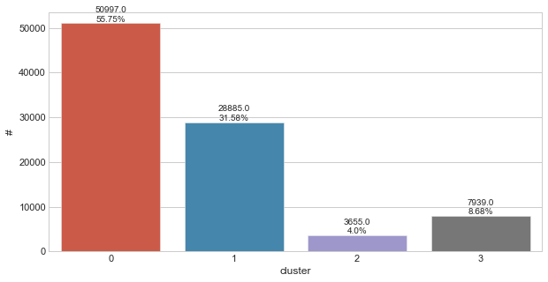
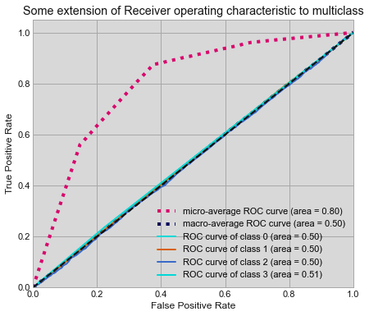
4.1.1. Evaluation: OneVsAll & AUC
Apprentissage du Cluster par XGBoost (1vsA)
- Distribution des Clusters -
- AUC du modèle 1vsA -

Slide 22
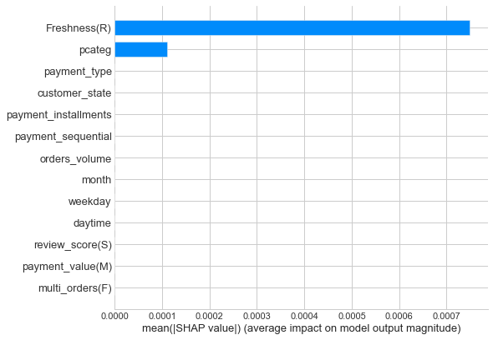
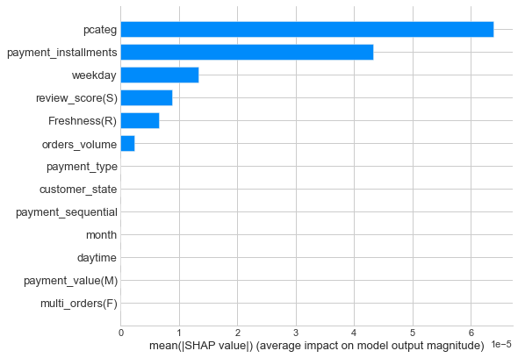
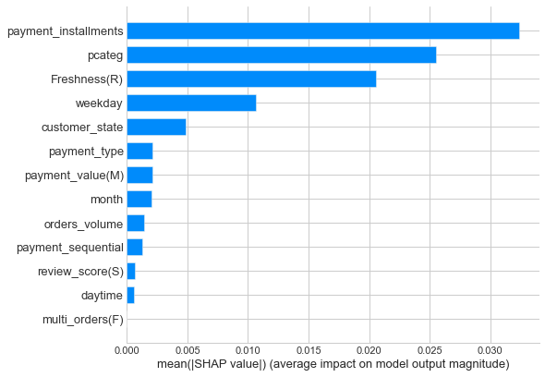
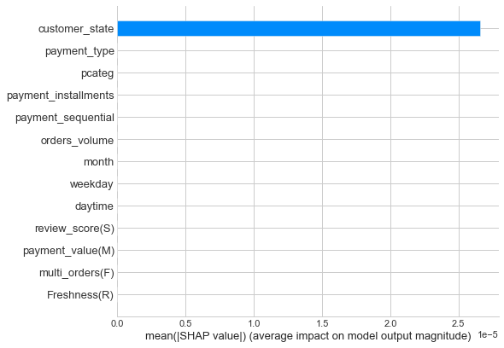
4.1.2. Evaluation: SHAP
- Classe/Cluster 0 -
- Classe/Cluster 1 -
- Classe/Cluster 2 -
- Classe/Cluster 3 -

Slide 23
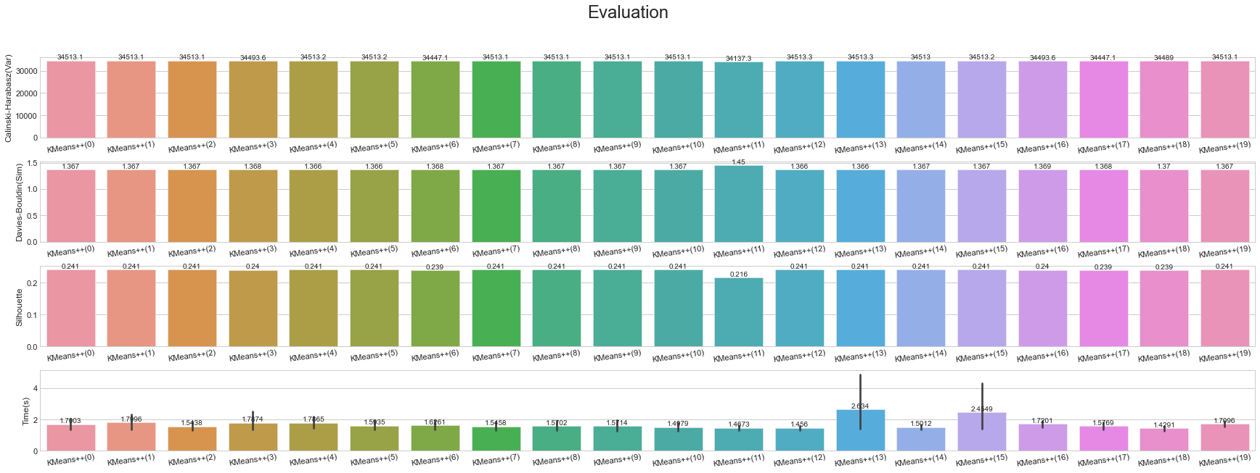
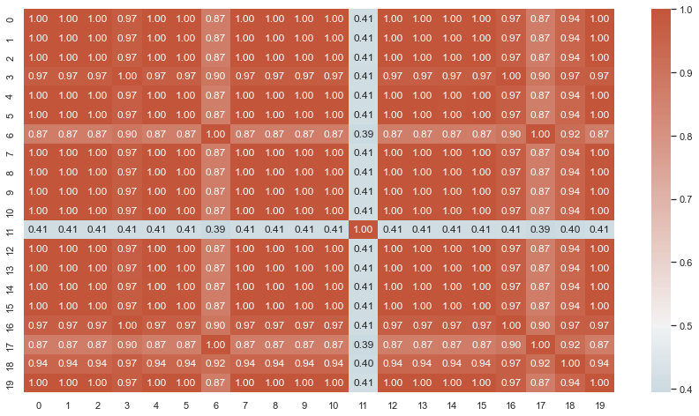
4.2. Stabilité Algorithmique

Slide 24
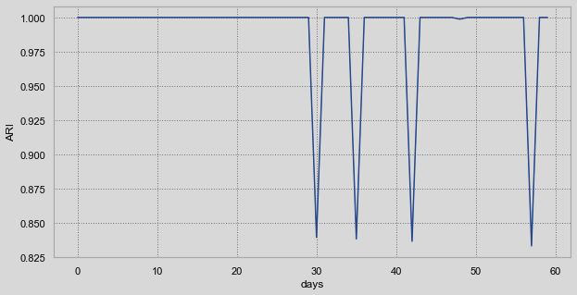
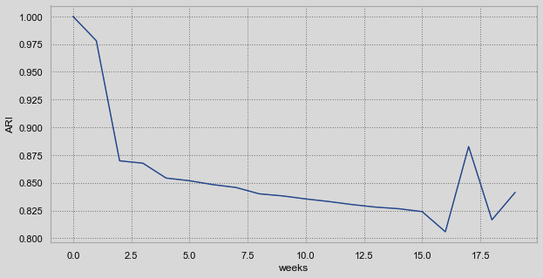
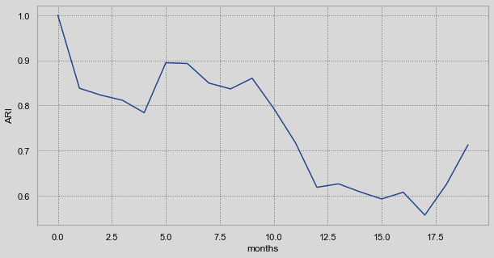
4.3. Stabilité Temporelle
Dégradation Importante (ARI <0.85) après 2 mois

Slide 25
5. Synthèse (Production)

Slide 26
7. Production & Synthèse
Segmentation
Données
Brutes
(à Classer)
Données
Brutes (à Segmenter)
Préparation
Données Nettoyées
Clustering
Jointures,
Filtrage
Agrégation
Encodage
(Ordinal)
Réduction Dimensionnelle
Kmeans++
T > 2 mois
Encoder
(Ordinal)
Oui
Non
Encodeur
Clusters
Normaliser
Normaliseur
Classification
XGBoost (1vsA)
Normalisation
Split Sets
Target = Cluster
Classer
Classifieur
Prédiction

Slide 27
6. Conclusion & Suggestions

Slide 28
8. Conclusion & Suggestions
Notes:
À partir des relevés effectués en 2015 et 2016 sur la consommation énergétique et l'émission de CO2 des bâtiments et de leurs données d'exploitation (taille, type, usage, année de construction, sources d'énergie exploitées...), un data set agrégé, nettoyé est passé en entrée de plusieurs méthodes d'apprentissage afin de construire les modèles les plus optimisés possible pour la prédiction de la consommation énergétique et l'émission de CO2 des bâtiments non relevés.
Au cours de ce projet, certains choix ont été faits sur le traitement des données. Ainsi, des choix différents pourraient conduisent à des résultats différents (meilleurs ou pas).
Les suggestions suivantes donnent des pistes d'amélioration possibles des modèles prédictifs :
Agrégation des données : garder uniquement les données 2016 (plus récentes et éventuellement plus correctes) et compléter par 2015.
Sélection des classes : choisir la consommation d'énergie et d'émission de CO2 non normalisée par rapport à la météo, Weather Normalized (WN), pour produire des modèles plus adaptés à la ville de Seattle
Sélection des attributs : pour la même raison précédente, il est possible d'inclure l'information sur la zone géographique des bâtiments.
Imputation des données :
si possible, solliciter un expert pour renseigner les valeurs manquantes, l'ENERGYSTARScore en particulier, au lieu d'utiliser le machine learning qui est couteux et potentiellement porteur d'erreur.
si non, imputer les valeurs manquantes pour le train set et test set séparément pour réduire le risque d'une fuite de données. Cependant, si la taille du test n'est pas suffisante, l'imputation ne sera pas de bonne qualité.
Mesure de l'importance des attributs : la diminution moyenne du score (Root Mean Accuracy Decrease), masquent certains attributs important car potentiellement en relation avec un autre attributs considéré important (faible risque de faux négatifs). Par conséquent, il faudrait éliminer successivement les attributs les plus importants pour garantir la mesure des attributs moins important.

